Slide 1

TC2008B Modelación de Sistemas Multiagentes con Gráficos
Alan Flores Saldivar
Escuela de Ingeniería y Ciencias Departamento de Ciencias de la Computación
alan.flores_s@tec.mx
INTRODUCCIÓN

Slide 2




Acerca de mí
Bachelor Industrial Engineering and Production Systems
Thesis: N/A
2007
2010
.
Master of Science in Advanced Manufacturing.
Thesis: ZAMAK3 Die Cast Optimization in Gravity Mold through Statistical Techniques and Soft Computing.
2012
.
2014
2014
PhD in Mechanical Engineering.
Thesis: Predicting Potential Customer Needs and Wants for Agile Design and Manufacture in an Industry 4.0 Environment
2018
2019
2021
Postdoc Fellowship
Position: Industry 4.0 Artificial Intelligence Laboratory, Director Assistant.

Slide 3

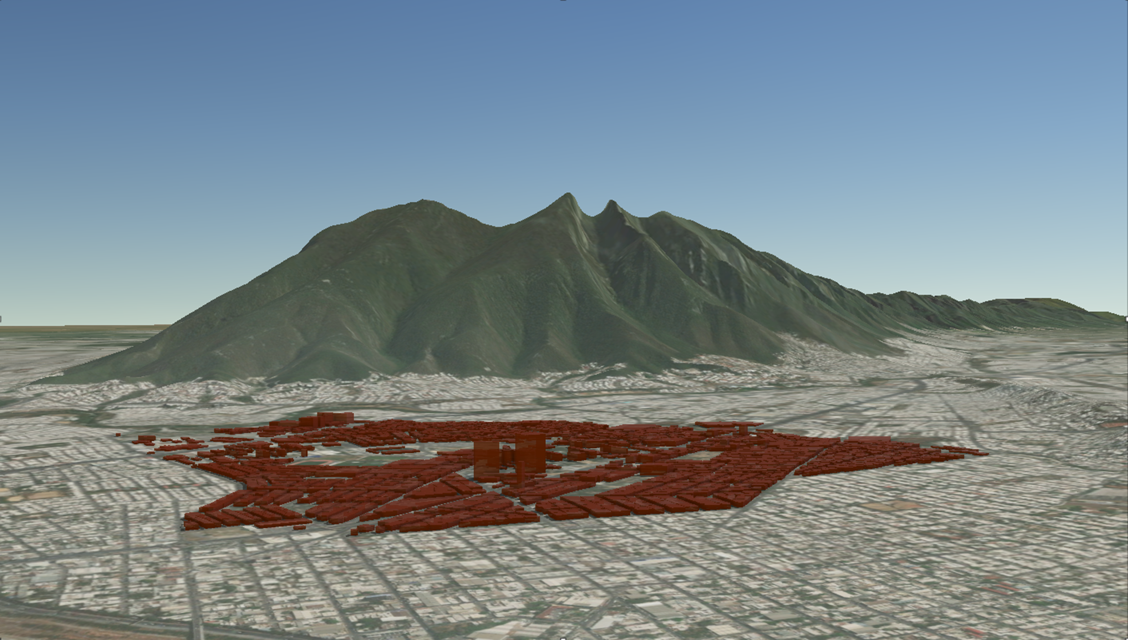
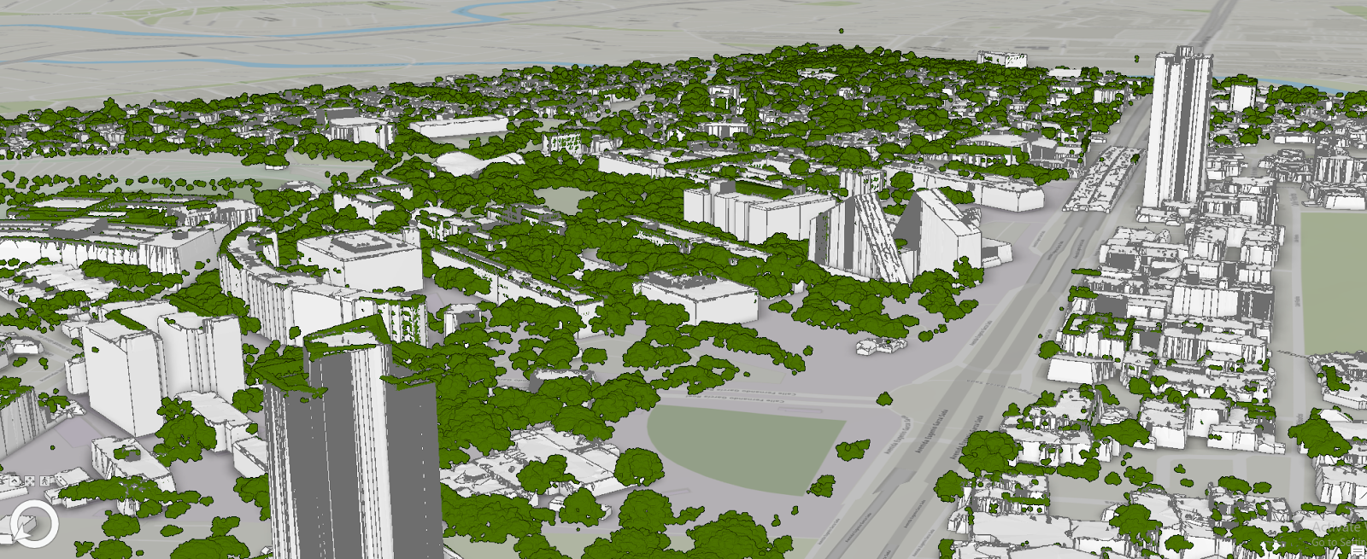
Intereses
Digital Twins for urban mobility:
3/8

Slide 4
Reglas
Por favor, quédate callado, los teléfonos celulares en silencio. Sé respetuoso con tus colegas y modera tu lenguaje. Puntualidad: Por respeto a los que llegan a tiempo, no se repetirá un tema que ya ha sido visto. Asistencia: La clase es 100% presencial. Las llegadas tardías (después de 15 min) se considerarán como no asistencia. Puede hacer preguntas durante la clase relacionadas con el curso en cualquier momento. Puede salir y entrar tranquilamente.

Slide 5
Reglas
Contenido
Fundamentos
Agentes inteligentes
Arquitectura de agentes
Modelacion e implementación de agentes
Búsqueda y aprendizaje
Interacción entre agentes
Mecanismos de comunicación
Cooperación entre agentes
Toma de decisiones multiagente
Teoría de juegos
Coaliciones
Subastas
Convenios
Argumentación

Slide 6
Reglas
Objetivos
Generar modelos computacionales para la solución de problemas.
Implementa modelos computacionales en la solución numérica de un problema.
Competencias
STC0103B Generación de modelos computacionales
STC0104B Implementación de modelos computacionales
SICT0102C Demostración del rendimiento de los sistemas computacionales
SEG0501B Pensamiento sistémico

Slide 7
Evaluación
20 % Sistemas multiagente (Habrá al menos una por semana)
4 actividades semanales: 4 pts c/u
4 cuestionarios semanales: 1 pt c/u
20% Gráficas Computacionales (Habrá al menos una por semana)
Según maestro de módulo
30% Evidencia 1: Examen de integración
Evalúa las competencias SICT0102 y STC0103
La evaluación considera tanto a los multiagentes como a los gráficos del profesor (detalles con el desafío del profesor).
30% Evidencia 2: Avances y presentación del reto.
Evalúa las competencias STC0104 y SEG0501
La evaluación considera multiagentes y gráficos para el profesor y el socio de formación.

Slide 8
Herramientas y recursos
Lenguaje de programación: Python (Colab o jupyter notebooks).
Herramientas y bibliotecas.
Referencias:
Artificial Intelligence: A Modern Approach (Russel and Norvig).
Multiagent Systems: Algorithmic, Game-Theoretic, and Logical Foundations (Yoav Shoham).
An Introduction to MultiAgent Systems (Wooldridge).
Evaluación
Jueves y Viernes (por definir)
Aulas 3, salon 203

Slide 9
Fases del reto
Semana 1: Planificación. Definirás los elementos básicos de tu solución: Agentes, acciones, entorno.
Semana 2: Modelacion. Utilice diagramas UML, de flujo y de secuencia para modelar el comportamiento de sus agentes y entorno (reacciones, comunicación, negociación).
Semana 3: Interacción e integración. Una primera implementación completa de las acciones e interacciones del agente. Se debe completar una integración básica del diseño agents-graph (AgentPy-Unity).
Semana 4: Mejoras. Ajuste su solución de acuerdo con las observaciones de su profesor y compañero de capacitación.
Semana 5: Envío final y presentación.

Slide 10
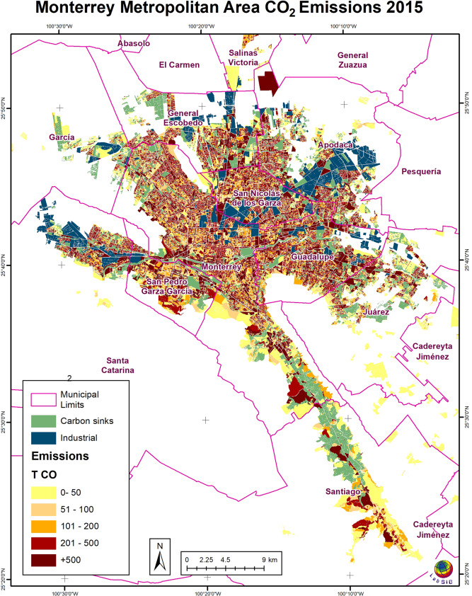
Training partner
Roberto Ponce López: Profesor y colaborador del área de Urbanismo Ciudadano en el Tecnológico de Monterrey.
Las políticas públicas de las ciudades, específicamente la interacción entre transporte, usos de suelo y pobreza, son una de las áreas de interés de Roberto Ponce López. Otra son los sistemas de información urbanos; es decir, la utilización de inteligencia artificial y grandes bases de datos para trazar escenarios de futuro en las ciudades.

Slide 11
TC2008B Modelación de Sistemas Multiagentes con Gráficos
INTRODUCCIÓN A LOS AGENTES

Slide 12
Overview
Cinco tendencias actuales han marcado la historia de la informática:
ubicuidad: La reducción de costos provocó la introducción de dispositivos que alguna vez habrían sido muy costosos.
Interconexión: Los sistemas ya no están solos, sino que conectados en red en grandes sistemas distribuidos, la computación es un proceso interactivo. Además, la comunicación es progresivamente más barata.
inteligencia: Las tareas complejas se automatizan y delegan cada vez más a las computadoras.

Slide 13
Overview
Cinco tendencias actuales han marcado la historia de la informática:
delegación: Las computadoras están haciendo más por nosotros. Estamos dando control a las computadoras (incluso en tareas críticas de seguridad)
orientación humana: Los humanos han interactuado con las computadoras de una manera diferente. Los programadores conceptualizan e implementan software en términos de abstracciones de nivel superior, más orientadas al ser humano

Slide 14
Overview
Five ongoing trends have marked the history of computing:
ubiquity: reduction in cost caused the introduction of devices that would have once been uneconomic.
Interconexión: Los sistemas ya no están solos, sino que conectados en red en grandes sistemas distribuidos, la computación es un proceso interactivo. Además, la comunicación es progresivamente más barata.
inteligencia: Las tareas complejas se automatizan y delegan cada vez más a las computadoras.

Slide 15
Overview
Five ongoing trends have marked the history of computing:
ubiquity: reduction in cost caused the introduction of devices that would have once been uneconomic.
interconnection: systems no longer stand alone, but networked into large distributed systems, computing is an interactive process. Also, communication is progressively cheaper.
intelligence: complex tasks are automated and delegated to computers increasingly.

Slide 16
Overview
Five ongoing trends have marked the history of computing:
ubiquity: reduction in cost caused the introduction of devices that would have once been uneconomic.
interconnection: systems no longer stand alone, but networked into large distributed systems, computing is an interactive process. Also, communication is progressively cheaper.
inteligencia: Las tareas complejas se automatizan y delegan cada vez más a las computadoras.
delegación: Las computadoras están haciendo más por nosotros. Estamos dando control a las computadoras (incluso en tareas críticas de seguridad).

Slide 17
Overview
Five ongoing trends have marked the history of computing:
ubiquity: reduction in cost caused the introduction of devices that would have once been uneconomic.
interconnection: systems no longer stand alone, but networked into large distributed systems, computing is an interactive process. Also, communication is progressively cheaper.
intelligence: complex tasks are automated and delegated to computers increasingly.
delegation: Computers are doing more for us. We are giving control to computers (even in safety critical tasks).
orientación humana: Los humanos han interactuado con las computadoras de una manera diferente. Los programadores conceptualizan e implementan software en términos de abstracciones de nivel superior, más orientadas al ser humano.

Slide 18
Progresión de la programación...
La programación ha progresado a través de:
código máquina; lenguaje ensamblador; lenguajes de programación independientes de la máquina; subrutinas; procedimientos y funciones; tipos de datos abstractos; Objetos;
a los agentes.

Slide 19
¿A dónde nos lleva esto?
Delegación e inteligencia: construir sistemas informáticos que puedan actuar eficazmente para nosotros:
Capacidad de actuación de los sistemas informáticos independientemente
Capacidad de los sistemas informáticos para actuar de manera que representa nuestros mejores intereses mientras interactúa con otros humanos o sistemas

Slide 20
¿A dónde nos lleva esto?
Interconexión y distribución: sistemas que pueden cooperar y llegar a acuerdos (competir) con otros que tienen intereses diferentes (al igual que lo hacemos con otras personas).
Estos temas no se estudiaron en Ciencias de la Computación hasta hace poco, lo que llevó al surgimiento de un nuevo campo: Sistemas multiagente

Slide 21
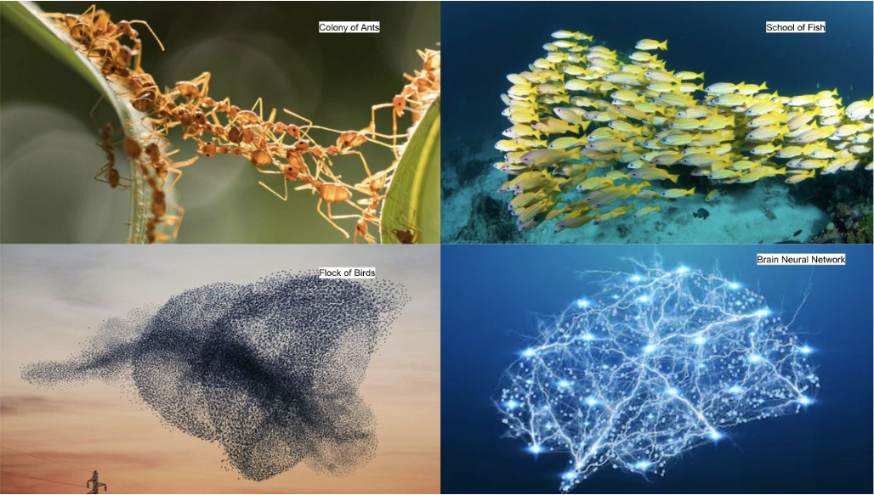
Sistemas complejos
Los sistemas complejos están compuestos por muchos elementos interconectados, que funcionan individualmente, pero producen un comportamiento general del sistema global.

Slide 22
Agentes, una definición
Un agente es un sistema informático que es capaz de lograr una acción independiente en nombre de su usuario o propietario (averiguar qué se debe hacer para satisfacer los objetivos del diseño, en lugar de que se le diga constantemente)

Slide 23
Sistemas multiagente, una definición
Un sistema multiagente es aquel que consta de varios agentes, que interactuan el uno con el otro
En el caso más general, los agentes actuarán en nombre de usuarios con diferentes objetivos y motivaciones
Para interactuar con éxito, requerirán la capacidad de cooperar, coordinar y negociar entre ellos, (tanto como lo hacen las personas).

Slide 24
Sistemas multiagente
En Sistemas Multiagente, abordamos cuestiones como:
¿Cómo puede surgir la cooperación en sociedades de agentes auto-interesados (egoístas)?
¿Qué tipo de idiomas pueden usar los agentes para comunicarse?
¿Cómo pueden los agentes auto-interesados reconocer el conflicto y cómo pueden (sin embargo) llegar a un acuerdo?
¿Cómo pueden los agentes autónomos coordinar sus actividades para lograr objetivos de manera cooperativa?

Slide 25
¿Ejemplos de agentes?

Slide 26
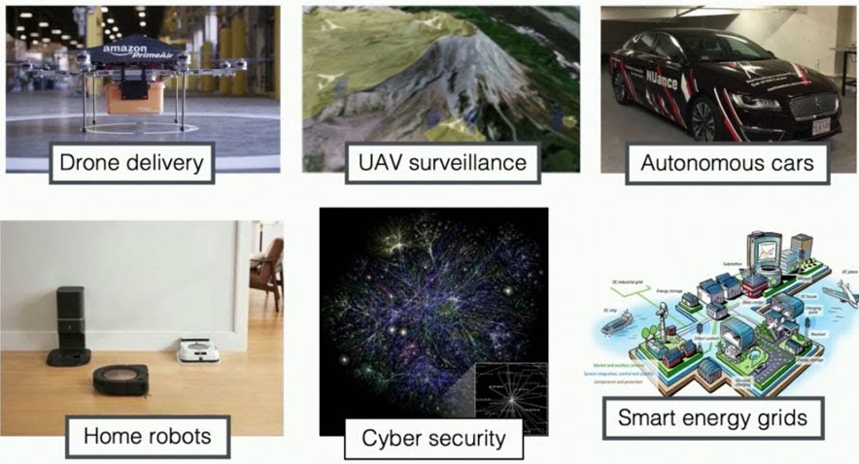
¿Ejemplos de agentes?

Slide 27
Los sistemas multiagente son interdisciplinarios
El campo de los sistemas multiagente está influenciado e inspirado por muchos otros campos:
Economía Filosofía Teoría de juegos Lógica Ecología Ciencias sociales
Esto puede ser tanto una fortaleza (infundir metodologías bien fundamentadas en el campo) como una debilidad (hay muchos puntos de vista diferentes sobre de qué se trata el campo)
Esto tiene analogías con la propia inteligencia artificial

